Slide 1

房價預測
領航員:林清河
報告人:邱翰杰

Slide 2
目錄Contents
1.研究方法
2.流程圖與資料集來源
3.房價預測各項流程
4.應用比較

Slide 3
前言
銀行及壽險業提供貸款，而房貸往往在人工申請的方式下，需要經過許多審核流程，包括申請、估價、徵信、審核、對保、設定、撥款，而每一個步驟都需要一定的時間完成。本專案以估價為目的，運用多層感知機，透過人工智慧處理資料的方式預測房價，達到節省時間成本、人力成本與加快房貸申請流程的速度。

Slide 4

1.研究方法

Slide 5
監督是學習方法(Supervised learning)
決策樹(Decision tree)
集成ensemble（裝袋baging，提升boosting，隨機森林random forest）
k-NN(K nearest neighbors)
線性回歸(regression)
樸素貝葉斯(Beyes)
神經網路(neural network)
邏輯回歸(logic regression)
感知器(Perceptron)
支援向量機（Support Vector Mechine）
相關向量機（Relation Vector Mechine）

Slide 6
多層感知機Multiple layer perceptron(MLP)
MLP是感知機的推廣，克服了感知機不能對線性不可分數據進行識別的弱點。
MLP已被證明是一種通用的函數近似方法，可以被用來擬合複雜的函數，或解決分類問題。
擁有廣泛的應用場景

Slide 7
MLP優缺點
優點
自動更新對輸出結果影響各類別的權重
可找出與預測結果有更深層的潛在相關模式
缺點
需要大量的資料
模型可能過度複雜
完成模型的參數(權重)無法調整
Notes:
Perceptronhttps://medium.com/@aungkyawmyint_26195/multi-layer-perceptron-mnist-pytorch-463f795b897a
Loss functionhttps://codertw.com/%E7%A8%8B%E5%BC%8F%E8%AA%9E%E8%A8%80/404042/

Slide 8
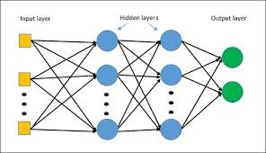
研究方法
多層感知機Multiple Layer perceptron
損失函數Loss function
激活函數activative function
優化器Optimizer
Notes:
Perceptronhttps://medium.com/@aungkyawmyint_26195/multi-layer-perceptron-mnist-pytorch-463f795b897a
Loss functionhttps://codertw.com/%E7%A8%8B%E5%BC%8F%E8%AA%9E%E8%A8%80/404042/

Slide 9
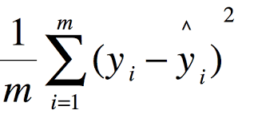
損失函數Loss function
損失函數或成本函數是指一種將一個事件（在一個樣本空間中的一個元素）映射到一個表達與其事件相關的經濟成本或機會成本的實數上的一種函數，藉此直觀表示的一些"成本"與事件的關聯。
常見的損失函數:
MSE-計算殘差求最小值為最佳解(回歸問題)
Cross entropy(用於分類問題)
binary cross entropy (二分類問題)
Notes:
Perceptronhttps://medium.com/@aungkyawmyint_26195/multi-layer-perceptron-mnist-pytorch-463f795b897a
Loss functionhttps://codertw.com/%E7%A8%8B%E5%BC%8F%E8%AA%9E%E8%A8%80/404042/

Slide 10
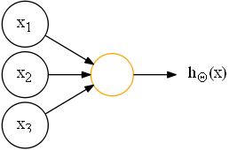
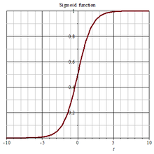
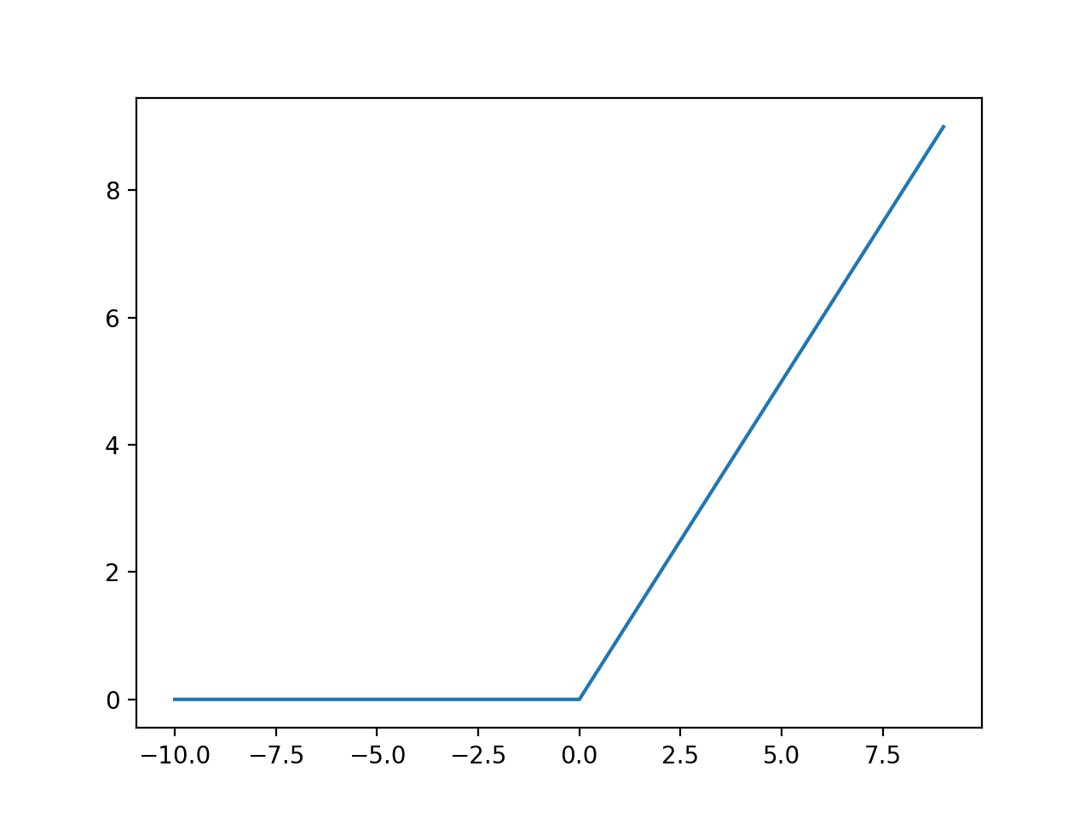
激活函數activation function
一個節點的激勵函數(Activation Function)
定義了該節點在給定的輸入或輸入的集合
下的輸出。(節點到結點傳遞
資訊的函數)
常見的激勵函數:
ReLU、tanh()、SOFTMAX
SIGMOID
Notes:
Perceptronhttps://medium.com/@aungkyawmyint_26195/multi-layer-perceptron-mnist-pytorch-463f795b897a
Loss functionhttps://codertw.com/%E7%A8%8B%E5%BC%8F%E8%AA%9E%E8%A8%80/404042/

Slide 11
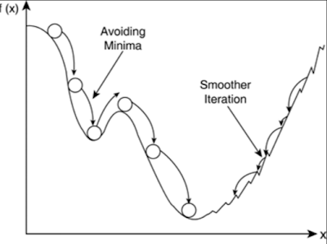
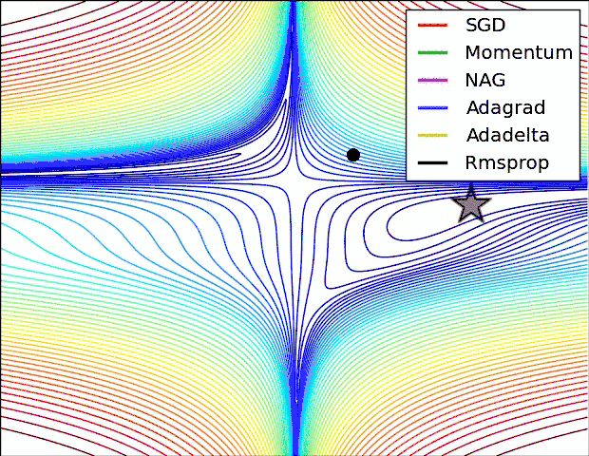
優化器Optimizer
對目標函數進行優化從而訓練出最好的模型，而優化算法的功能，是通過改善訓練方式，來最小化 (或最大化) 損失函數。
Notes:
Perceptronhttps://medium.com/@aungkyawmyint_26195/multi-layer-perceptron-mnist-pytorch-463f795b897a
Loss functionhttps://codertw.com/%E7%A8%8B%E5%BC%8F%E8%AA%9E%E8%A8%80/404042/

Slide 12
2.流程圖與資料集來源

Slide 13
流程圖
分析各標籤與
房價的關系
交叉驗證
與建模
各標籤意義
與型態
挑選特徵與
資料前處理
訓練模型與預測結果

Slide 14

資料集來源
Kaggle是一個數據建模和數據分析競賽平台。
此競賽資料集為美國的房價資訊

Slide 15
3.房價預測
各標籤意義與型態

Slide 16

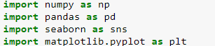
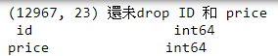
匯入套件
讀檔
顯示資料型態

Slide 17
各標籤意義與資料型態(結構)
標籤 | 意義 | 資料型態
grade | 建築設計的水準水平(指數從1到13，其中1-3低於建築構造和設計，7代表建築設計的平均水平，11-13代表建造和設計的高質量水平。) | int64
sqft_above | 地面以上內部的房屋空間(平方英尺) | int64
sqft_basement | 低於地面內部的房屋空間(平方英尺) | int64
yr_built | 建造年分 | int64
yr_renovated | 最後整修年分 | int64
zipcode | 郵政編碼區域 | int64
lat | 緯度 | float64
long | 經度 | float64
sqft_living15 | 最近的15個鄰居的室內居住空間(平方英尺) | int64
sqft_lot15 | 最近的15個鄰居的土地(平方英尺) | int64
標籤 | 意義 | 資料型態
id | 身分號碼 | int64
date | 賣出日 | int64
price | 賣價 | int64
bedrooms | 臥室數 | int64
bathrooms | 廁所數 | float64
condition | 屋況(從1到5的指數，5最好) | int64
sqft_living | 公寓內居住空間(平方英尺) | int64
sqft_lot | 土地面積(平方英尺) | int64
floors | 樓層數量 | int64
waterfront | 是否俯瞰海濱 | int64
view | 景觀(0~4 0最差,4最好) | int64

Slide 18
Int64 vs float64
Float 計算經確度，廁所為float，是因為有無衛浴設備、洗滌槽。
64 ?
Numpy預設資料結構為64

Slide 19
3.房價預測
分析各標籤與房價的關系

Slide 20

房價的統計資訊
Describe | number
Count | 1.296700e+04
Mean | 5.373833e+05
Std | 3.668840e+05
Min | 7.500000e+04
25% | 3.199500e+05
50% | 4.470000e+05
75% | 6.370000e+05
max | 7.062500e+06
四分位距

Slide 21
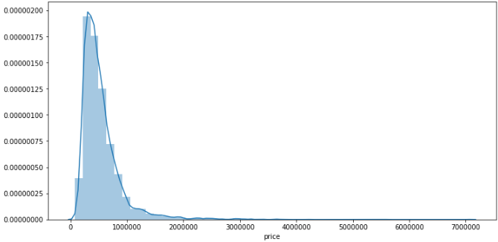
房價的統計資訊

Slide 22
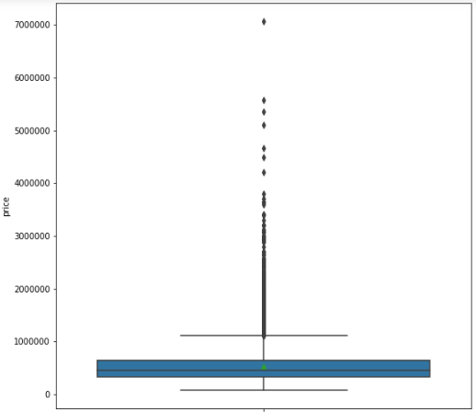
房價的統計資訊

Slide 23
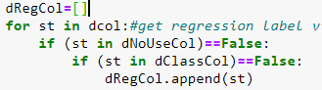
分類各屬性
(挑出各類屬性之後與房價屬性做分析)
對房價無意義的屬性
類別屬性
數值屬性

Slide 24
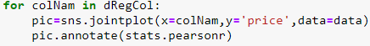
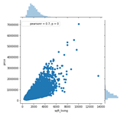
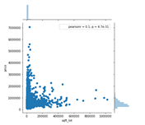
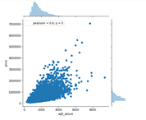
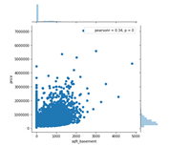
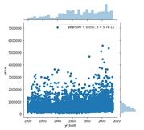
列出數值屬性與房價關係

Slide 25
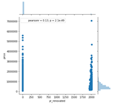
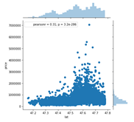
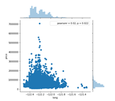
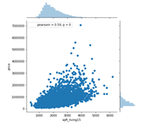
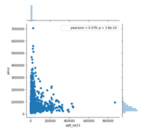
列出數值屬性與房價關係

Slide 26
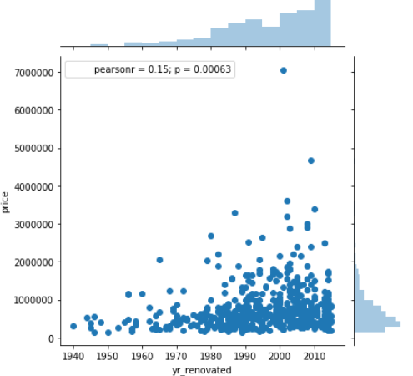
抓取未裝修過的房子
分析有yr_renovated裝修的房子案件。移除沒有裝修房子的紀錄。
繪圖

Slide 27
為什麼建造年份是類別屬性而裝修年份卻是數值?
裝修年分份不定(幾千種)
建造年份的資料值只有2014、2015(兩個值)，非常明確
月分和日期有明確的資料值(固定資料值)

Slide 28
分析數值屬性與房價的相關性
一般研究認為，相關係數0.3以下為低相關，0.3~0.7為中等相關，0.7以上為高度相關。以下的散佈圖皆採此標準為評估，並無條件捨去到小數第一位。
列出有超過Pearson相關係數0.7的屬性，表示與房價具有高度相關性。

Slide 29
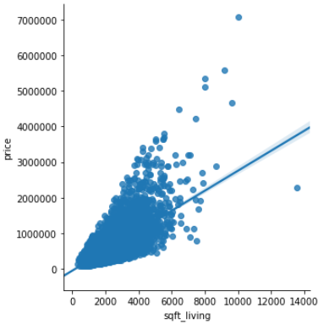
公寓內居住空間對房價有高度相關性，事實上也是如此，買方對於房子居住空間的需求是明顯的，因為他關係到買方以後的生活模式是一個很重要的特徵。

Slide 30
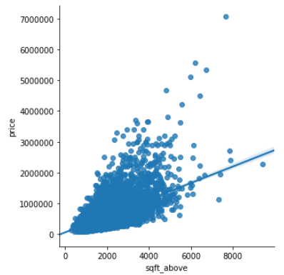
列出Pearson相關係數界在0.3~0.7的屬性，表示與房價具有中度相關性。
地面以上內部的房屋空間與房價也具有中度相關性，因為本身屬性也涵蓋一定的室內居住空間，所以與房價也會有相關性。

Slide 31
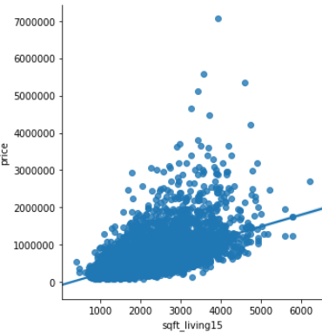
列出Pearson相關係數界在0.3~0.7的屬性，表示與房價具有中度相關性。
最近的15個鄰居的室內居住空間有中度相關性，推論依據為同樣地段的房子，房屋大小也會近似，代表同一性質的人會住在此區塊，附近鄰居居住空間通常為一致，不會有大豪宅和小坪數混搭的比例出現，這顯得建商沒有做好社區與環境評估。

Slide 32
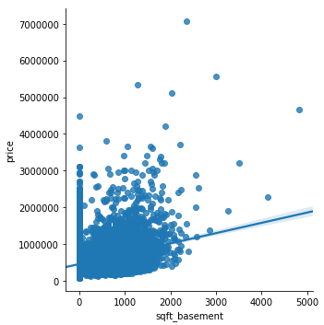
列出Pearson相關係數界在0.3~0.7的屬性，表示與房價具有中度相關性。
低於地面的內部房屋空間(平方英尺) 有中度相關性。
地下室也具有一定的影響力，影響客戶的購買意願

Slide 33
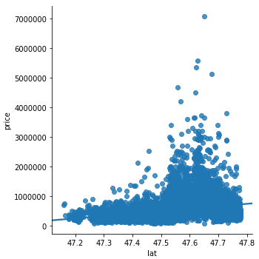
列出Pearson相關係數界在0.3~0.7的屬性，表示與房價具有中度相關性。
緯度比較特別，與地下室有著差不多的影響力，都為中度相關性。但緯度具有區間性，不會至太高，本次結果範圍是落在47.2~47.8，但經度又顯示很低的相關結果，可能為巧合或是有待查明。

Slide 34
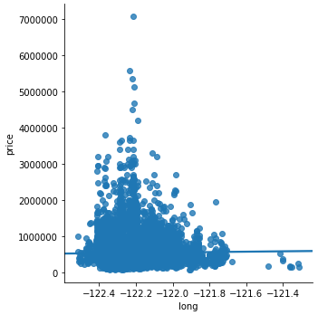
列出Pearson相關係數在0.3以下的屬性，表示與房價具有低度相關性。
經度相關係數顯示近乎為0，表示與房價沒有任何關係。從圖中也可以看到點散佈的趨勢區間與線並沒有明顯關係。

Slide 35
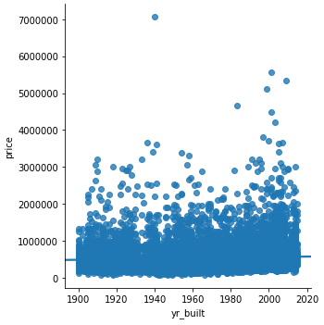
列出Pearson相關係數在0.3以下的屬性，表示與房價具有低度相關性。
建造年分相關係數顯示近乎為0，表示與房價沒有任何關係。從圖中也可以看到點散佈的趨勢平均在年分上，但房價卻沒什麼改動。

Slide 36
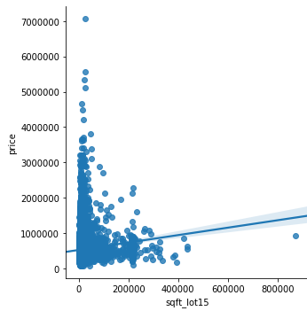
列出Pearson相關係數在0.3以下的屬性，表示與房價具有低度相關性。
最近的15個鄰居的土地相關係數顯示近乎為0，表示與房價沒有任何關係。從圖中也可以看到多數點的散佈趨勢與線沒什麼關係。

Slide 37
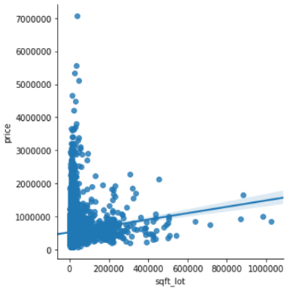
列出Pearson相關係數在0.3以下的屬性，表示與房價具有低度相關性。
土地面積相關係數顯示近乎為0.1，表示與房價有低度相關性。從圖中也可以看到多數點的散佈趨勢與線沒什麼關係。

Slide 38
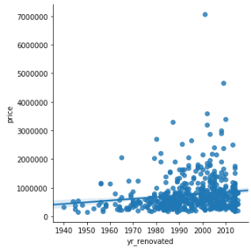
列出Pearson相關係數在0.3以下的屬性，表示與房價具有低度相關性。
分析有裝修的房子案件。移除沒有裝修房子的紀錄。但最後還是從相關係數中可以看出，有翻修過的房子與房價沒什麼實質上的差別，相關係數很低0.15，表示與房價有低度相關性。從圖中也可以看到多數點的散佈趨勢與線沒什麼關係。

Slide 39
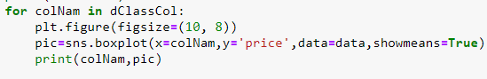
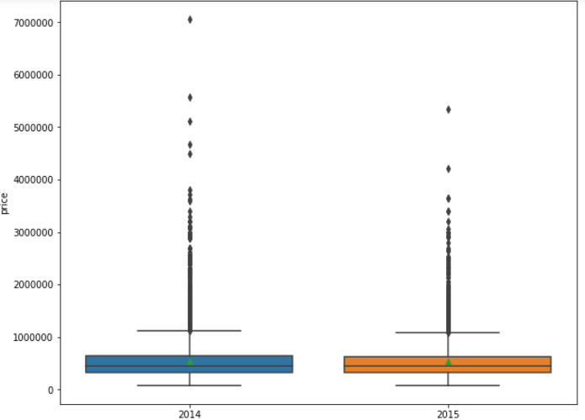
列出類別屬性與房價關係
說明兩年分四分位距、中位數、mean，都差不多，房價與年份無關(美國kaggle資料)。離群值不列入考慮

Slide 40
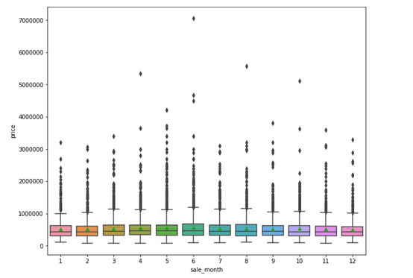
列出類別屬性與房價關係
說明四分位距、中位數、mean，都差不多，房價與月份無關 (美國kaggle資料) 。離群值列入考慮

Slide 41
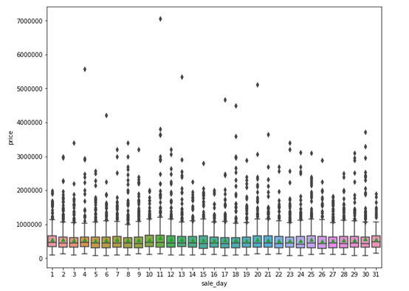
列出類別屬性與房價關係
說明四分位距、中位數、mean，都差不多，房價與日期無關 (美國kaggle資料) 。離群值列入考慮

Slide 42
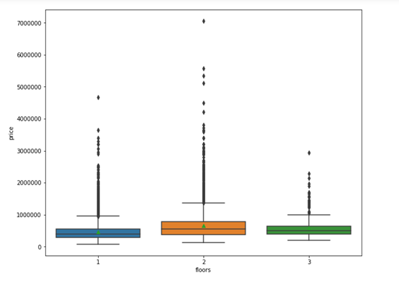
列出類別屬性與房價關係
2F的盒型圖較長，且第四分位距值多出一節，表示大家偏愛2F，而3F又降回與1F差不多的座落位置，可推出樓層數量不具有大的相關性。

Slide 43
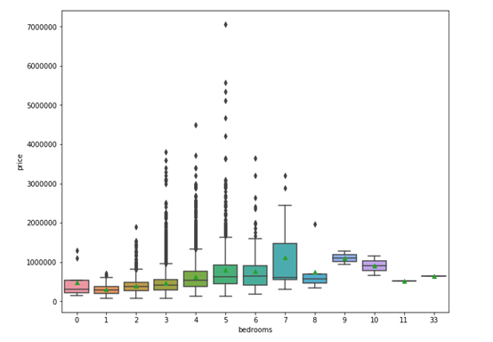
列出類別屬性與房價關係
臥房越多，房均價越高，有一定的相關性。 11、33臥房為離群值可以不參考，因為圖可以看出IQR、MEAN都在一點上。

Slide 44
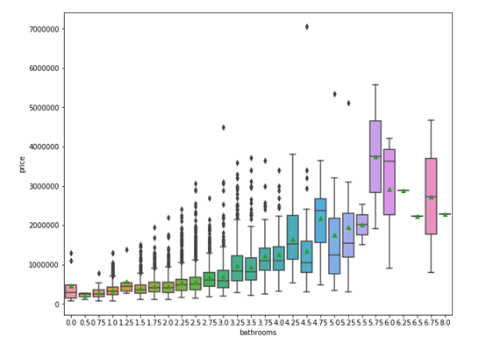
列出類別屬性與房價關係
洗手間越多，房均價越高，有一定的相關性。

Slide 45
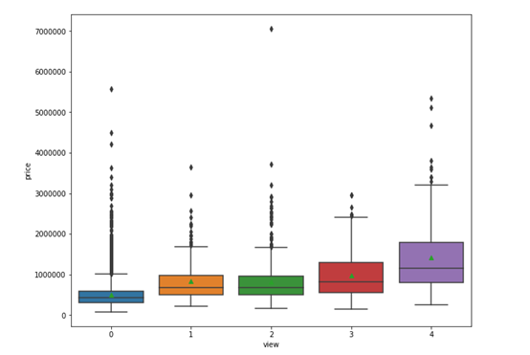
列出類別屬性與房價關係
景觀越好明顯房價就越貴，且具有高度相關性，盒型圖也展現遞增房價上移的現象。

Slide 46
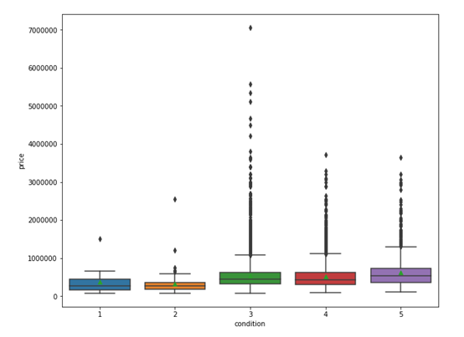
列出類別屬性與房價關係
屋況指數越好房價就越貴，且具有一定程度相關性。

Slide 47
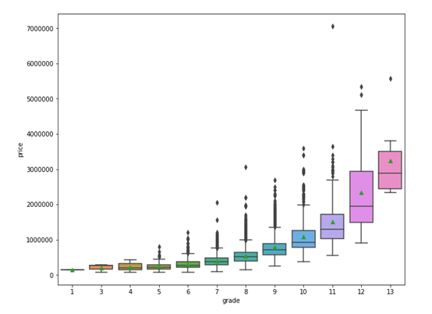
列出類別屬性與房價關係
建築設計水準水平明顯具有高度相關性，有接近指數成長的現象。

Slide 48
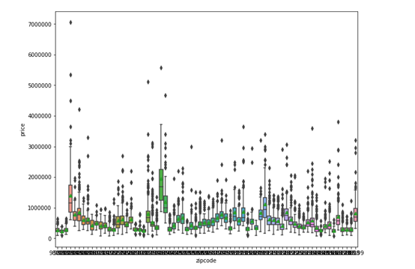
列出類別屬性與房價關係
郵遞區號編碼圖形散佈不平均，因為郵遞區號是依地段一一編下去，所以可以從圖中看到的峰值看出，峰值通常為較貴，而越靠近峰值的地段都有明顯往上攀升的現象，所以可以推斷地段的好壞從這張圖可以明確地具有重大影響，甚至可以因為地段而拉高房價的平均一節。

Slide 49
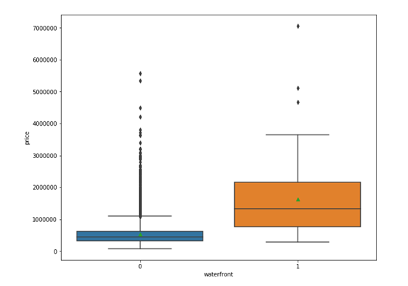
列出類別屬性與房價關係
可以看的到海濱的地方也明顯較貴，所以也對價錢相當的影響力。

Slide 50
以熱力圖查看相關係數
計算資料彼此的相關係數比以陣列存取
顯示熱力圖

Slide 51
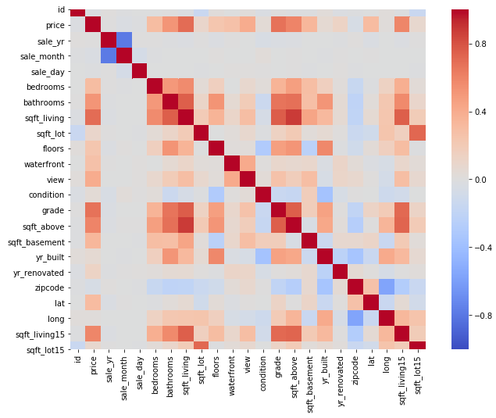

Slide 52
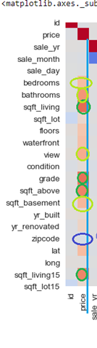
以熱力圖檢驗相關性
深綠色畫圈圍相關度較高的影響因子，其中sqft_linving、grade、sqft_above、sqft_living15，我們都有在前面提到，淺綠色畫圈bedroom、bathrooms、sqft_basement、view，依樣有在前面提及，深藍色畫圈，zipcode是因為有多峰值的原因，多峰值也代表特定區域，所以zipcode的編號是特定區間，而非隨著zipcode大小與房價成正比，所以在此當然不會有相關。

Slide 53
以熱力圖查看前十高的相關係數
以房價為目標欄位對所有屬性比叫較取前10高
計算出前10高與房價的相關係數
顯示結果

Slide 54
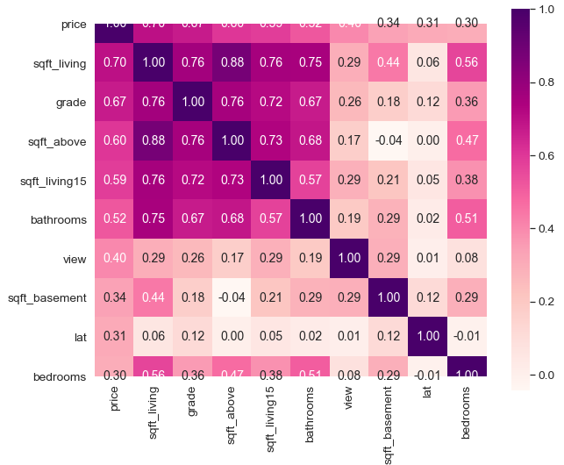

Slide 56
可以看到相關性前幾項依序為sqft_living、grade、sqft_above、sqft_living15、bathrooms、view、sqft_basement。
圖中，從三角形範圍，可以明顯地得知， 它們彼此因子相互也是有一定的關係，且最低的相關係數是0.57，代表bathrooms與sqft_living，相互關係為(彼此影響對方數值成正比的性質)0.57，再看到他們彼此對房價的影響，0.52和0.59，也都對房價有著不小的影響力；在看最高的相關係數是0.88(sqft_living與sqft_above)，他們與price的相關係數，分別是0.7和0.60，由此可以推論結果，當房價越貴實，相關係數與房價越高的欄位數值也會越高，且欄位數值互相關聯的話也會使彼此呈現正相關的性質。

Slide 57
1.sqft_living與sqft_above，公寓內居住空間與地面以上內部的房屋空間當然會呈正相關，他們也會與房價呈正相關。
2.lat與price，雖然他們相關係數為0.31，從我們前面推論的結果，他也必須要與price相關的欄位有一定的潛在相關性，但圖表顯示她與任何欄位屬性皆沒有一定的相關性，所以我們可以推論，經度屬性會與房價有這麼高的相關性，很可能是純粹巧合。

Slide 58
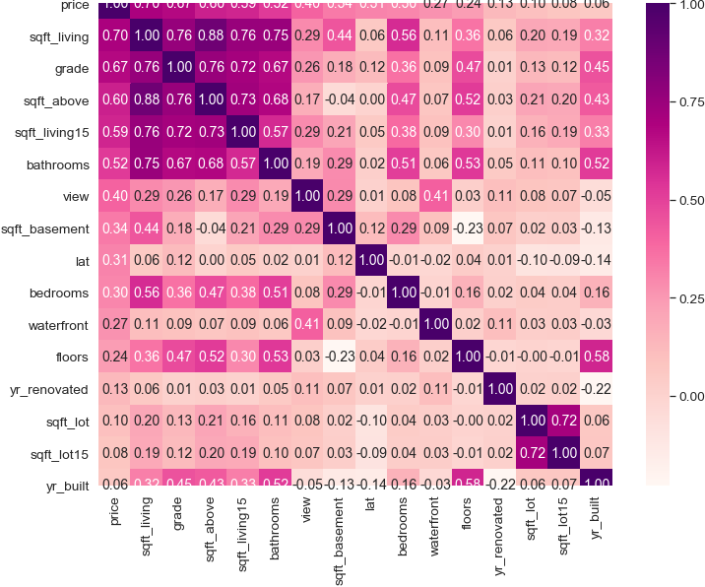

Slide 59
3.房價預測
挑選特徵與資料前處理

Slide 60

使用相關係數最高的前五項欄位
初始化資料，與前處理
前處理的物件與傳入物件的參數
前處理的物件中所先定義的方法

Slide 61

1.載入參數(載入資料)
2.存取目標屬性(房價)
3.丟棄不打算要利用的參數
4.做Z標準化

Slide 62


1.載入參數(載入資料)
2.存取目標屬性(房價)

Slide 63


3.丟棄不打算要利用的參數(只利用相關性較高的屬性)
4.做Z標準化
Z標準分數
原始分數和母體平均值之間的距離，是以標準差為單位計算。

Slide 64
3.房價預測
交叉驗證與建模

Slide 65



匯入套件
定義模型

Slide 66

參數

Slide 67

定義傳向神經網路參數的個數
回傳第一筆紀錄的欄位個數
建模
開始訓練模型

Slide 68


Slide 69
3.房價預測
訓練模型與預測結果

Slide 70



資料驗證

Slide 71


模型損失

Slide 72






正常情況的loss function

Slide 73


模型衡量
以均方誤衡量

Slide 74


預測資料
顯示預測值
存取ID欄位
創建資料結構(表格)
存入預測結果與ID

Slide 75

欄位差異
Top 5 columns
use all columns (drop'id','price’)

Slide 76

重點摘要
相關性(與房價) | 屬性名稱
高度相關 | 公寓內居住空間
中度相關 | 建築設計水準水平、地面以上的內部房屋空間、最近的15個鄰居的室內居住空間、廁所數、景觀、低於地面的內部房屋空間、緯度、臥室數
低度相關 | 是否俯瞰海濱、樓層數量 、最後整修年分、土地面積、最近的15個鄰居的室內居住空間、建造年分、屋況、經度、賣出年分、賣出日期、賣出月份、郵遞區號編碼

Slide 77
4.應用與比較

Slide 78
套用在SKL房價的預測
Kaggle 前五高的欄位
放款資料 挑選五個欄位
欄位
sqft_living公寓內居住空間
grade建築設計的水準水平
sqft_living15最近的15個鄰居的室內居住空間
bathrooms衛浴數
sqft_above地面以上內部的房屋空間
欄位
PublicArea公共設施
CityItem 城市
AplraiseUnitValue鑑價單價坪
AplraiseBuildArea附屬建物面積
DebtPerc 貸放成數
從SKL_DB Schema擔保品中挑選的資料欄位
再經過前處理資料、訓練新模型

Slide 79


各欄位相關係數比較
Kaggle 前五高的欄位
放款資料 挑選五個欄位

Slide 80

透過各自模型預測得出的結果
Kaggle 前五高的欄位
放款資料放款資料 挑選五個欄位

Slide 81
放款資料預測結果可能原因
欄位與房價的相關性都是低的
輸入的參數範圍過廣(城市、鄉鎮)，導致預測收斂後無法得到該有的預測水準，即收斂後並無法代表真實情況。
網路越複雜，網絡調整的權重就越大，也代表類神經網路權重變調的機率越大。
模型認為當所預測都為相同時可最小化損失函數，在給定輸入條件下，去符合所有輸入該有的輸出預測(有點像達到最小成本，而失去客製化預測的目的)

Slide 82
影響房價其它因素(以台灣為例)
交通便利性
生活機能
社區環境
屋況、坪效
公設、標配
屋內設計、格局
樓層、層高
噪音、隔音
方位朝向
管線、安全問題(棟距、逃生梯、門禁、電梯等)
客戶殺價能力
區域的市場價格

Slide 83
Kaggle 與 放款資料 比較
 | Kaggle | 放款資料
區域與特性 | 美國(地廣) | 台灣(地狹)
提供的資料欄位 | 多(22) | 中(12)
資料筆數 | 多(12968) | 中(3868)
與房價有相關的欄位(中度相關性) | 多(8) | 少(1)
欄位缺失值 | 無 | 多(3.02%)

Slide 84
結論
透過MLP在兩個不同專案上顯示的結果比較，MLP在Kaggle上，自動生成的參數，在訓練過多次後，都會收斂與更新，使高度、低度相關性的特徵值，在訓練後，都能展現對房價具有一定的影響能力，因此特徵值、資料筆數越多越具有好的損失函數，即較高的準確率；相對於放款資料，因為區域的不同，影響房價的資訊複雜度也就不同，房價代表的資料是複雜的，儘管擁有一個高相關性的欄位，與其它的欄位，也未能預測出好的結果，因為僅有的高相關度欄位可能只有低的影響權重(ex:有些人買鞋品牌相關度高，但權重是低於樣式的)，說明了影響房價的資訊依舊

Slide 85
結論
是缺乏的，還存在其它影響房價的因素，這些因素可能是相關度、影響權重高到低的，只是尚未記錄(發現)這些欄位。而當這些欄位有一定的資料量時，準確率勢必會提高，而準確率提高的同時，可信度也將提高，則可以幫助行員進行估價的決策或是提供房價落點的參考指標，因此行員不必再花過多的精力與時間去完整的評估房價，如此便可以達到節省人力成本與時間成本，同時便可以加快房貸申請流程的速度。

Slide 86
未來展望
介於應用在放款資料預測結果的不理想，認為現有的欄位不足以評估整個台灣房價市場的資訊，模型在輸入方面仍缺少重要影響房價的輸入資訊，日後在收取不動產擔保品紀錄(RECORD)時，需在紀錄本投影片P82所提及影響房價其它之因素，或是縮小區域範圍為目標(EX:台灣房價→台北市房價)，製作多個模型來預測各區域的房價，使模型不至於過度複雜，降低規模，使準確率提升。

Slide 87
心得
外部連結一 外部連結二
我體認到要做一個數據科學家或是人工智能科學家並不容易，首先是數學的重要性，儘管在大學有學過微積分、線性代數等基礎數學，而在運用時，還是有道障礙，所以我花了不少時間又回去彌補數學的不足，因為透過數學的基礎可以讓我更知道，演算法的目的、概念等，讓我更知道自己的模型在做什麼、一步一步的理解過程。其二是查找文獻與英文的重要性，所有最新的資訊全部都是英文，許多社群(Forums)他們都是透過英文來溝通的，資訊在英文裡擁有最好的流動性，相對的搜尋問題時如果是透過中文的話，往往不會有解決問題答案的搜尋結果，

Slide 88
心得
而且這些搜尋結果最後往往也會慢慢地朝向最原始的回答，而最原始的回答，它們一定都是英文。最後是期望與現實不符，儘管擁有了數據、模型、正確的理論，因為數據科學是偏探索性質的職種，所以它不保證結果，結果不一定都是可用的、好的或是成功的。不過因為它是探索性的職業，所以當成功做出好的模型時，也會有很大的機會是對的。聽我的感想，聽起來似乎很辛苦，其時我也覺得很辛苦，很多時候總是距離期望的目標很遠，但有時候又會有突如其來超出預期的結果，意思是說它不像百米賽跑一樣有標示終點的位置，但這就是它與其它職業不同的地方，是它具有挑戰性且很有意思。

Slide 89
Q&A

Slide 90
參考來源
Keras
PPT模板
Wiki
Tensorflows
Cross validation
Forum
Activaive function

Slide 91

Thanks!
I am JC Chieh
You can find me at:
ez1391@skl.com.tw
jackchiou0927@gmail.com

